Slide 1
Topik#3: Geometrik Jalan

Slide 2
RPS: Geometrik Jalan
Topik#3:
  Geometrik Jalan
  3.1 Syarat Umum Jalan
  3.2 Fungsi dan Klasifikasi Jalan
  3.3 Pengertian Perencanaan Geometrik
  3.4 Kriteria Perencanaan Geometrik Jalan (Kecepatan; Kendaraan Rencana; Satuan Mobil Penumpang; Volume Lalu Lintas Rencana; Klasifikasi Perencanaan)
  3.5 Penampang Melintang Jalan (Jalur dan Lajur lalu lintas; Bahu Jalan; Median Jalan; Jalur parkir; Jalur Hijau; Jalur samping; Jalur Pemisah; Fasilitas Pejalan Kaki atau Trotoar (side walk); Jalur Sepeda (Bike Way))
  3.6 Ruang Bebas
  3.7 Jarak Pandang (Jarak Pandang Henti; Jarak Pandang Mendahului atau Menyiap; Daerah Bebas Samping Tikungan)
Substansi Kajian
Indikator Keberhasilan
  Mahasiswa dapat memahami dan mengerti syarat dan kriteria perencanaan geometrik jalan

Slide 4
SYARAT UMUM JALAN
Aman
Nyaman, dan
ekonomis

Slide 5
Klasifikasi Jalan Umum berdasarkan Fungsi, Kecepatan dan Lebar Badan Jalan
Jalan | Fungsi | Kecepatan minimum rencana |  | Lebar minimum Badan Jalan
 |  | Primer | Sekunder | Primer | Sekunder
Jalan arteri | melayani angkutan utama dengan ciri perjalanan jarak jauh, kecepatan rata-rata tinggi, dan jumlah jalan masuk dibatasi secara berdaya guna. | 60 km/jam | 30 km/jam | Lebih besar atau 8 meter. | Lebih besar atau 8 meter.
Jalan kolektor | melayani angkutan pengumpul atau pembagi dengan ciri perjalanan jarak sedang, kecepatan rata-rata sedang, dan jumlah jalan masuk dibatasi | 40 km/jam | 20 km/jam | Lebih besar atau 8 meter. | Lebih besar atau 7 meter.
Jalan local | melayani angkutan setempat dengan ciri perjalanan jarak dekat, kecepatan rata-rata rendah, dan jumlah jalan masuk tidak dibatasi | 20 km/jam | 10 km/jam | Lebih besar atau 6 meter. | Lebih besar atau 5 meter.
Jalan lingkungan | melayani angkutan lingkungan dengan ciri perjalanan jarak dekat, dan kecepatan rata-rata rendah | Kurang dari 10 km/jam | Kurang dari 10 km/jam | - | -

Slide 6
Klasifikasi Jalan Umum berdasarkan Status
Status | Deskripsi
Jalan nasional | merupakan jalan arteri dan jalan kolektor dalam sistem jaringan jalan primer yang menghubungkan antaribukota provinsi, dan jalan strategis nasional, serta jalan tol
Jalan provinsi | merupakan jalan kolektor dalam sistem jaringan jalan primer yang menghubungkan ibukota provinsi dengan ibukota kabupaten/kota, atau antaribukota kabupaten/kota, dan jalan strategis provinsi.
Jalan kabupaten | merupakan jalan lokal dalam sistem jaringan jalan primer yang tidak termasuk jalan arteri dan jalan kolektor dalam sistem jaringan jalan primer yang menghubungkan ibukota kabupaten dengan ibukota kecamatan, antaribukota kecamatan, ibukota kabupaten dengan pusat kegiatan lokal, antarpusat kegiatan lokal, serta jalan umum dalam sistem jaringan jalan sekunder dalam wilayah kabupaten, dan jalan strategis kabupaten
Jalan kota | menghubungkan antarpusat pelayanan dalam kota, menghubungkan pusat pelayanan dengan persil, menghubungkan antarpersil, serta menghubungkan antarpusat permukiman yang berada di dalam kota
Jalan desa | menghubungkan kawasan dan/atau antarpermukiman di dalam desa, serta jalan lingkungan

Slide 7
Klas Berdasarkan muatan sumbu
Jalan kelas I, yaitu jalan arteri yang dapat dilalui kendaraan bermotor termasuk muatan dengan ukuran lebar tidak melebihi 2.500 milimeter, ukuran panjang tidak melebihi 18.000 milimeter, dan muatan sumbu terberat yang diizinkan lebih besar dari 10 ton;
Jalan kelas II, yaitu jalan arteri yang dapat dilalui kendaraan bermotor termasuk muatan dengan ukuran lebar tidak melebihi 2.500 milimeter, ukuran panjang tidak melebihi 18.000 milimeter, dan muatan sumbu terberat yang diizinkan 10 ton;
Jalan kelas III A, yaitu jalan arteri atau kolektor yang dapat dilalui kendaraan bermotor termasuk muatan dengan ukuran lebar tidak melebihi 2.500 milimeter, ukuran panjang tidak melebihi 18.000 milimeter, dan muatan sumbu terberat yang diizinkan 8 ton;
Jalan kelas III B, yaitu jalan kolektor yang dapat dilalui kendaraan bermotor termasuk muatan dengan ukuran lebar tidak melebihi 2.500 milimeter, ukuran panjang tidak melebihi 12.000 milimeter, dan muatan sumbu terberat yang diizinkan 8 ton;
Jalan kelas III C, yaitu jalan lokal yang dapat dilalui kendaraan bermotor termasuk muatan dengan ukuran lebar tidak melebihi 2.100 milimeter, ukuran panjang tidak melebihi 9.000 milimeter, dan muatan sumbu terberat yang diizinkan 8 ton.

Slide 8
berdasarkan Fungsi, Dimensi Kendaraan Maksimum, dan Muatan Sumbu terberat (MST)
Kelas Jalan | Fungsi Jalan | Dimensi Kendaraan Maksimum |  | Muatan Sumbu Terberat (ton)
 |  | Panjang (m) | Lebar (m)
I | Arteri | 18 | 2,5 | > 10
II |  | 18 | 2,5 | 10
IIIA |  | 18 | 2,5 | 8
IIIA | Kolektor | 18 | 2,5 | 8
IIIB |  | 12 | 2,5 | 8
IIIC | Lokal | 9 | 2,1 | 8

Slide 9
Klasifikasi Jalan berdasarkan medan
Medan Jalan | Notasi | Kemiringan medan (%)
Datar | D | < 3%
Perbukitan | B | 3 – 25%
Pegunungan | G | > 25%

Slide 10
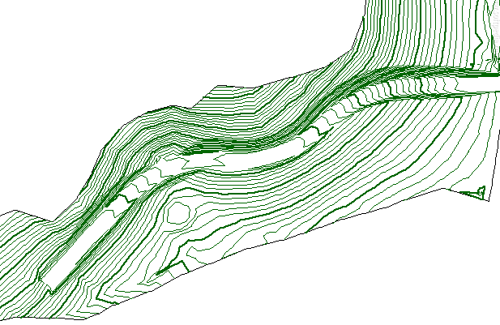
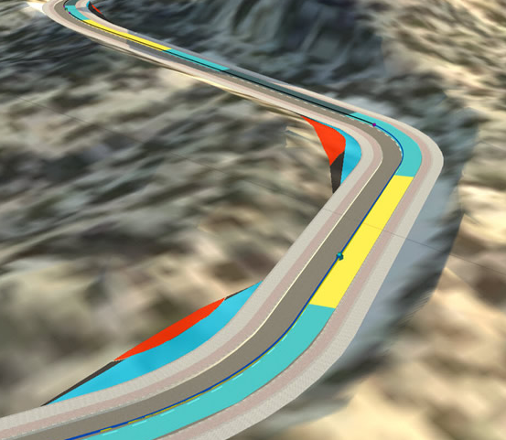
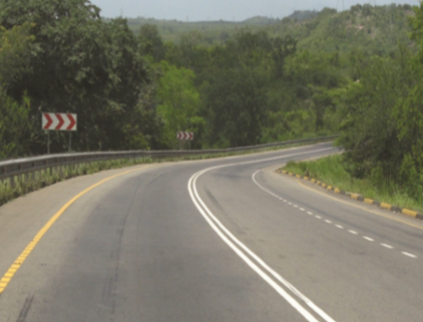
Road Geometry

Slide 11
STEP OF PLANNING
Pekerjaan lapangan, meliputi semua survei yang diperlukan
Kriteria perencanaan, meliputi klasifikasi jalan, karakteristik lalu lintas, kondisi lapangan, pertimbangan ekonomi, dll.
Penyiapan peta planimetri, merupakan peta hasil survei topografi yang diperlukan sebagai peta dasar perencanaan geometrik.
Perencanaan geometrik, meliputi jarak pandang dan perencanaan alinemen horizontal dan vertikal
Geoteknik dan material jalan, menguraikan pengolahan data geoteknik dan material untuk keperluan konstruksi perkerasan dan drainase jalan
Perencanaan perkerasan jalan, meliputi perkerasan lentur dan kaku
Drainase jalan, menguraikan analisis hidrologi dan sistem serta bangunan drainase, kebutuhan material dan sistem drainase bawah permukaan (subdrain)
Bangunan pelengkap jalan, meliputi tembok penahan, rambu-rambu lalulintas, dll
Perkiraan Biaya, meliputi harga bahan dan upah, harga satuan, dan dokumen pengadaan

Slide 12
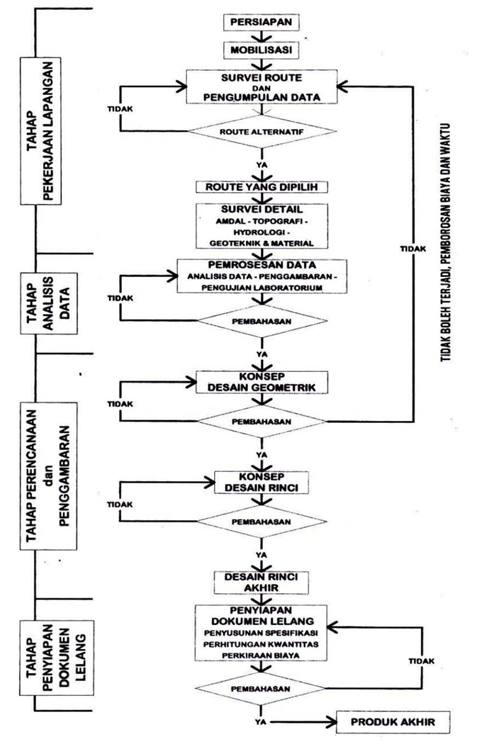
FLOW CHART

Slide 13
CRITERIA
Kecepatan
  Klasifikasi Kecepatan
  Kecepatan Rencana
Kendaraan Rencana
Satuan Mobil Penumpang
Volume Lalu Lintas Rencana

Slide 14
Kecepatan
Besaran yang menunjukan jarak yang ditempuh kendaraan dibagi waktu tempuh. Biasanya dinyatakan dalam km/jam. Kecepatan ini menggambarkan nilai gerak dari kendaraan . Perencanaan jalan yang baik tentu saja haruslah berdasarkan kecepatan yang dipilih dari keyakinan bahwa kecepatan tersebut sesuai dengan kondisi dan fungsi jalan yang diharapkan.

Slide 15
      Klasifikasi Kecepatan
Kecepatan bintik (Spot Speed) adalah kecepatan sesaat kendaraan pada titik/lokasi jalan;
Kecepatan rata-rata ruang (Space Mean Speed) adalah kecepatan rata-rata kendaraan disepanjang jalan yang diamati;
Kecepatan rata-rata waktu (Time Mean Speed); dan
50 percentile speed, serta (e) Kecepatan rata-rata perjalanan (Average Travel Speed) dan kecepatan jalan.

Slide 16

Kecepatan rata-rata ruang (Space Mean Speed)
Dihitung dengan menggunakan Persamaan 2.1, dengan : Us= kecepatan rata – rata ruang (km/jam); t = waktu perjalanan (detik); d= jarak (meter) dan n= banyaknya kendaraan yang diamati.
$$U_{s}=\frac{3,6 nd}{\sum_{n=1}^{i}{t_{i}}}$$ | (2.1)

Slide 17

Kecepatan rata-rata waktu (Time Mean Speed)
Ut= kecepatan rata – rata waktu (km/jam);
U = kecepatan kendaraan (km/jam) dan n= banyaknya kendaraan yang diamati.
$$U_{t}=\frac{\sum_{n=1}^{i}{U_{i}}}{n}$$ | (2.2)

Slide 18
Percentile
50 percentile speed adalah kecepatan dimana 50% kendaraan berjalan lebih cepat dan 50% kendaraan berjalan lebih lambat.
85 percentile speed adalah kecepatan kritis kendaraan dimana kendaraan yang melewati batas ini dianggap berada di luar batas aman.
15 percentile speed adalah batas kecepatan minimum suatu kendaraan dimana kendaraan yang berjalan dengan kecepatan lebih rendah dari ini cenderung menjadi hambatan pada arus lalu lintas dan dapat menyebabkan kecelakaan.

Slide 19

Kecepatan rencana ($V_{R}$)
kecepatan maksimum yang diizinkan di sepanjang bagian tertentu pada jalan raya tersebut, jika kondisi yang beragam tersebut menguntungkan dan terjaga oleh keistimewaan perencanaan jalan, dalam arti tidak menimbulkan bahaya, inilah yang digunakan untuk perencanaan geometrik. Suatu kecepatan rencana haruslah sesuai dengan tipe jalan dan sifat lapangan. Kecepatan rencana merupakan faktor utama untuk menentukan elemen-elemen geometrik jalan raya.

Slide 20

Kecepatan rencana ($V_{R}$) untuk masing masing fungsi jalan
Fungsi Jalan | Kecepatan Rencana
 | DATAR | BUKIT | GUNUNG
Arteri | 70 – 120 | 60 - 80 | 40 – 70
Kolektor | 60 – 90 | 50 - 60 | 30 – 50
Lokal | 40 – 70 | 30 - 50 | 20 – 30

Slide 21
    Kendaraan Rencana
Kendaraan Kecil, diwakili oleh mobil penumpang, dimensinya seperti Gambar 2.2 dan Jari-jari manuver Gambar 2.3;
Kendaraan Sedang, diwakili oleh truk 3 as tandem atau oleh bus besar 2 as dimensinya sepert Gambar 2.4 dan Jari-jari manuver Gambar 2.5;
Kendaraan Besar, diwakili oleh truk-semi-trailer dimensinya sepert Gambar 2.6 dan Jari-jari manuver Gambar 2.7;

Slide 22
Dimensi Kendaraan Rencana
Kategori Kendaraan Rencana | Dimensi Kendaraan (cm) |  |  | Tonjolan (cm) |  | Radius Putar (cm) |  | Radius Tonjolan (cm)
 | Tinggi | Lebar | Panjang | Depan | Belakang | Maks. | Min.
Kecil | 130 | 210 | 580 | 90 | 150 | 420 | 730 | 780
Sedang | 410 | 260 | 1210 | 210 | 240 | 740 | 1280 | 1410
Besar | 410 | 260 | 2100 | 120 | 90 | 290 | 1400 | 1370

Slide 23
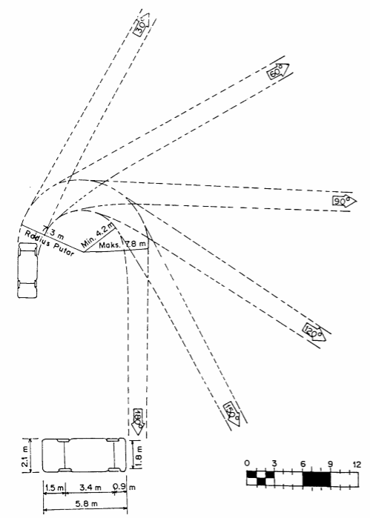
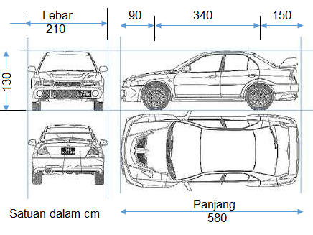
KENDARAAN KECIL

Slide 24
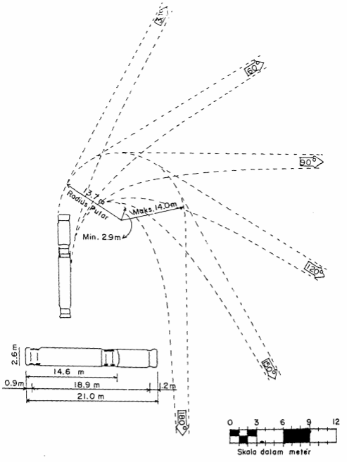
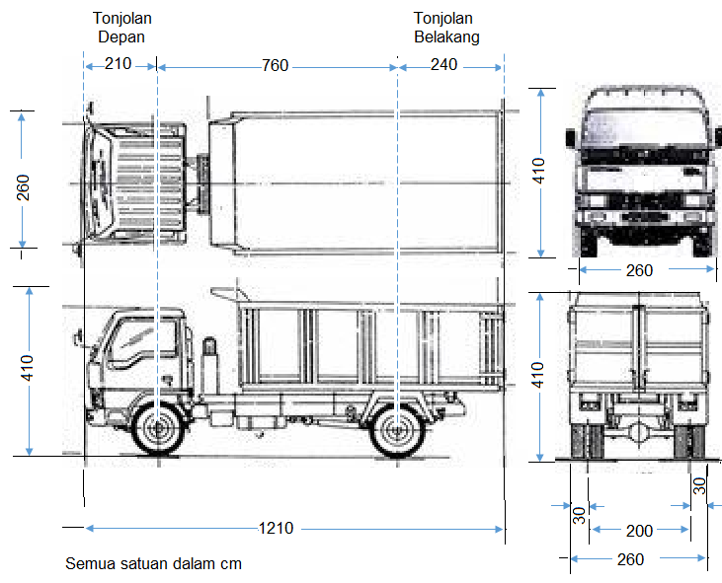
KENDARAAN SEDANG

Slide 25
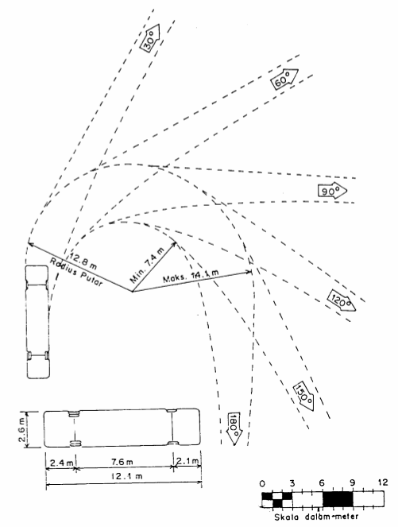
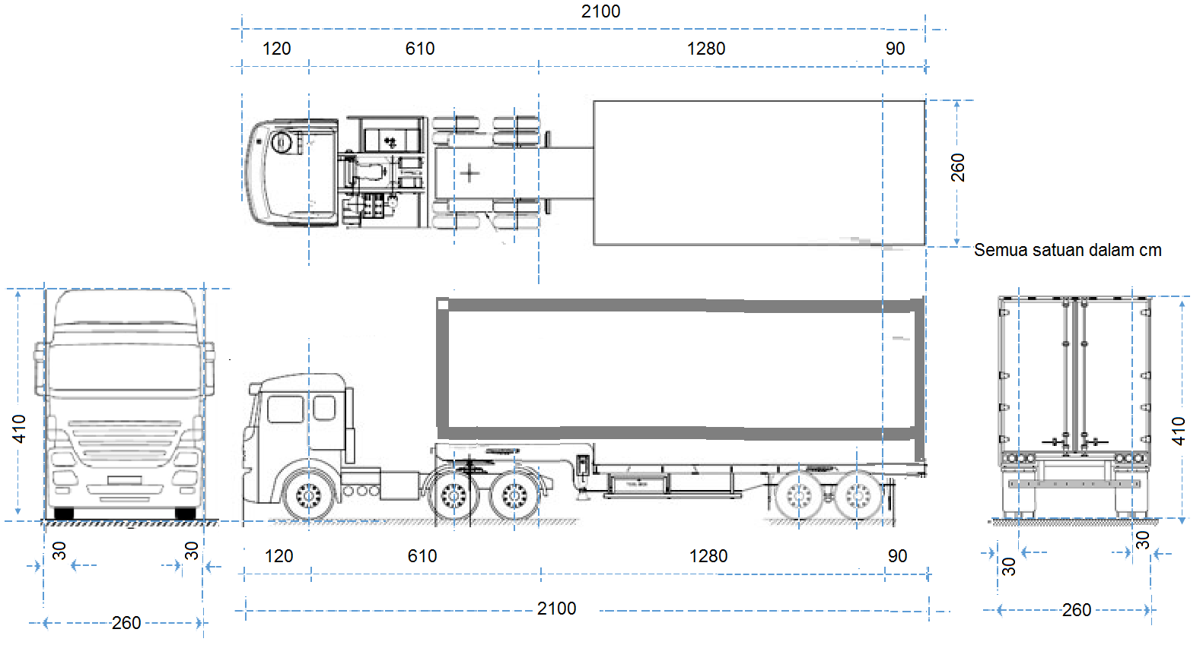
KENDARAAN BESAR

Slide 26
    Satuan Mobil Penumpang
No. | Jenis Kendaraan | Datar/Perbukitan | Pegunungan
1 | Sedan, Jeep, Station Wagon | 1,0 | 1,0
2 | Pick-Up, Bus Kecil, Truck Kecil | 1,2 – 2,4 | 1,9 – 3,5
3 | Busdan Truck Besar | 1,2 – 5,0 | 2,2 – 6,0

Slide 27


    Volume Lalu Lintas Rencana
Volume Lalu Lintas Harian Rencana ($VLRH$) adalah prakiraan volume lalu lintas harian pada akhir tahun rencana lalu lintas dinyatakan dalam SMP/hari.
Volume Jam Rencana ($VJR$) adalah prakiraan volume lalu lintas pada jam sibuk tahun rencana lalu lintas, dinyatakan dalam satuan SMP/jam, dihitung dari perkalian VLHR dengan faktor K, VJR digunakan untuk menghitung jumlah lajur jalan dan fasilitas lalu lintas lainnya yang diperlukan yang dihitung dengan Persamaan 2.3
$$VJR=VLRH\frac{K}{F}$$ | (2.3)

Slide 28
Penentuan Faktor K dan Faktor F berdasarkan Volume Lalu lintas Harian Rata – rata.
VLHR | FAKTOR - K (%) | FAKTOR - F (%)
> 50.000 | 4 - 6 | 0,9 - 1
30.000 - 50.000 | 6 - 8 | 0,8 - 1
10.000 - 30.000 | 6 - 8 | 0,8 - 1
5.000 - 10.000 | 8 - 10 | 0,6 - 0,8
1.000 - 5.000 | 10 - 12 | 0,6 - 0,8
< 1.000 | 12 - 16 | < 0,6

Slide 29
  Bagian-Bagian Jalan
HORIZONTAL
VERTIKAL

Slide 30
Elemen dari perencanaan geometrik
Alinyemen horizontal/trase jalan, terutama dititik beratkan kepada perencanaan sumbu jalan, dari gambar ini dapat dilihat bagian-bagian jalan yang merupakan jalan lurus, menikung ke kiri atau menikung ke kanan
Alinyemen vertikal/penampang memanjang jalan. Dari gambar tersebut dapat dilihat bagian-bagian jalan yang merupakan jalan datar, mendaki atau menurun
Penampang melintang jalan. Dari gambar ini dapat dilihat bagian-bagian jalan seperti lebar dan jumlah lajur, median, drainase permukaan, kelandaian lereng tebing galian dan timbunan, serta bangunan pelengkap lainnya

Slide 31
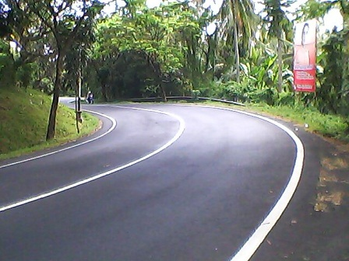
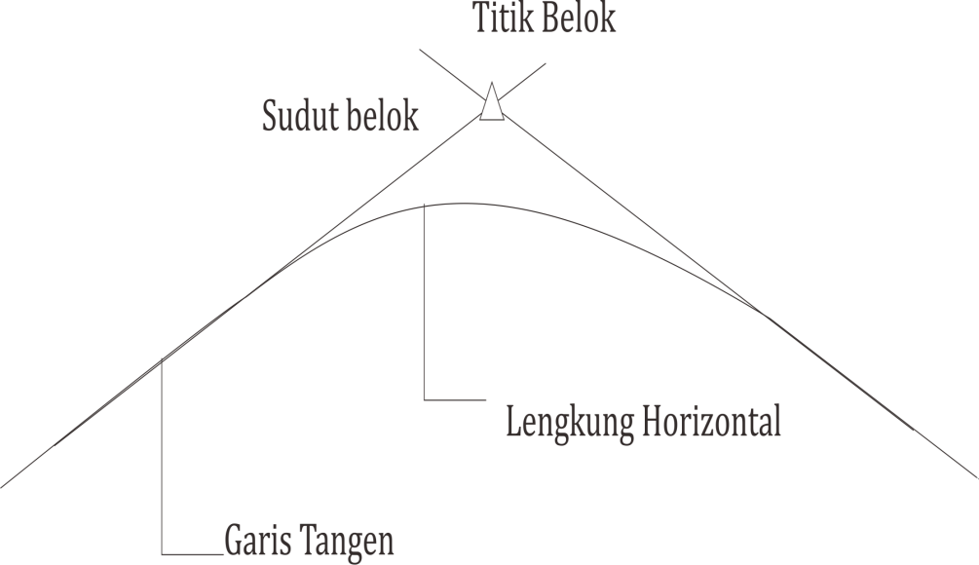
ALINYEMEN HORIZONTAL
ALINYEMEN HORIZONTAL LAZIM DISEBUT SEBAGAI “TRACE JALAN ATAU GARIS SUMBU JALAN”, YAITU MERUPAKAN GARIS PROYEKSI DARI SUMBU JALAN TEGAK LURUS TERHADAP BIDANG DATAR.

Slide 32
ALINYEMEN HORIZONTAL
Pada umumnya Alinyemen Horizontal terdiri dari :
Serangkaian garis lurus yang menggambarkan bagian jalan dengan titik patah atau titik belok.
Lengkungan horizontal yang menggambarkan potongan garis lurus antara yang satu dengan yang lain.
Garis lengkung horizontal tersebut lazim disebut “Tikungan jalan”. Pada alinyemen horizontal tikungan merupakan bagian jalan yang paling kritis bila ditinjau dari faktor keamanan dan kenyamanan bagi penumpang.

Slide 33
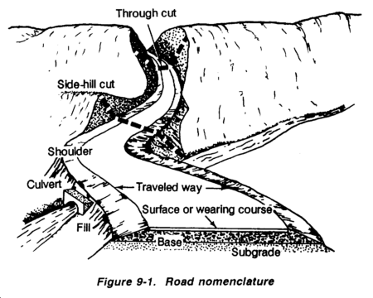
Alynemen Vertikal
Alinemen vertikal adalah proyeksi dari sumbu jalan pada suatu bidang vertikal yang melalui sumbu jalan tersebut,

Slide 34
BAGIAN JALAN
Daerah Manfaat Jalan (Damaja) adalah daerah yang meliputi seluruh badan jalan, saluran tepi jalan dan ambang pengaman. Damaja dibatasi (1) lebar antara batas ambang pengaman konstruksi jalan di kedua sisi jalan, (2) tinggi 5 meter di atas permukaan perkerasan pada sumbu jalan, dan (3) kedalaman ruang bebas 1,5 meter di bawah muka jalan.
Daerah Milik Jalan (Damija) adalah daerah yang meliputi seluruh daerah manfaat jalan dan daerah yang diperuntukkan bagi pelebaran jalan dan penambahan jalur lalu lintas di kemudian hari serta kebutuhan ruangan untuk pengaman jalan. Ruang Daerah Milik Jalan (Damija) dibatasi oleh lebar yang sama dengan Damaja ditambah ambang pengaman konstruksi jalan dengan tinggi 5 meter dan kedalaman 1.5 meter.
Daerah Pengawasan Jalan (Dawasja) adalah lajur lahan yang berada di bawah pengawasan penguasa jalan, ditujukan untuk penjagaan terhadap terhalangnya pandangan bebas pengemudi kendaraan bermotor dan untuk pengamanan konstruksi jalan dalam hal ruang daerah milik jalan tidak mencukupi.

Slide 35
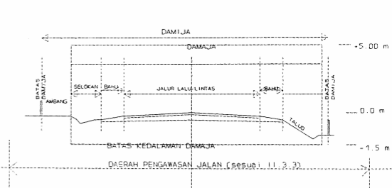
Damaja dan Damija serta Dawasja di lingkungan Jalan antar kota

Slide 36
Daerah Pengawasan Jalan yang diukur dari as jalan (PP, No.26 Tahun 1985)
Jalan | Daerah Pengawasan Jalan (m)
 | Primer | Kolektor
Arteri | 20 | 20
Kolektor | 15 | 7
Lokal | 10 | 4
Jembatan | tidak kurang dari 100 (seratus) meter ke arah hilir atau hulu

Slide 37
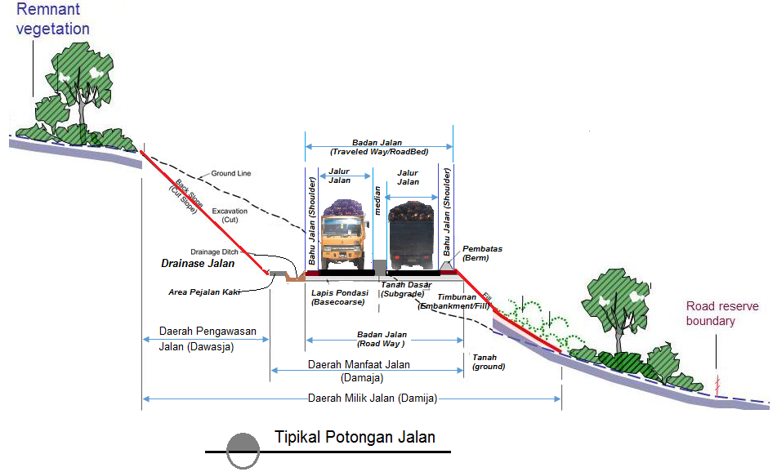
Penampang melintang jalan #1
Bagian yang berhubungan dengan lalu lintas:
  Lajur jalan
  Jalur jalan
  bahu jalan
  trotoar
  median
Bagian drainase
  Saluran samping
  Kemiringan melintang jalur lalu lintas
  Kemiringan melintang bahu
  Kemiringan lereng
Bagian pengaman jalan
  Kereb
  Pengaman tepi

Slide 38
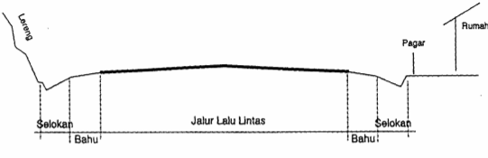
Penampang melintang jalan di perkotaan (Direktorat Jenderal Bina Marga, 1997)

Slide 39
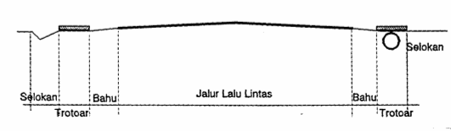
Penampang melintang jalan di perkotaan yang dilengkapi trotoar/jalur pejalan kaki (Direktorat Jenderal Bina Marga, 1997)

Slide 40
    Jalur dan Lajur lalu lintas
1 jalur dengan 2 lajur dan 2 arah
1 jalur dengan 2 lajur dan 1 arah
2 jalur dengan 4 lajur dan 2 arah
2 jalur dengan n lajur dan 2 arah, dengan n= jumlah lajur

Slide 41
Penentuan Lebar Jalur dan Bahu jalan
VLHR (smp/hari) | Jalan Arteri |  |  |  | Jalan Kolektor |  |  |  | Jalan Lokal
 | Ideal |  | Minimum |  | Ideal |  | Minimum |  | Ideal |  | Minimum
 | Lebar Jalur (m) | Lebar Bahu (m) | Lebar Jalur (m) | Lebar Bahu (m) | Lebar Jalur (m) | Lebar Bahu (m) | Lebar Jalur (m) | Lebar Bahu (m) | Lebar Jalur (m) | Lebar Bahu (m) | Lebar Jalur (m) | Lebar Bahu (m)
<3.000 | 6,0 | 1,5 | 4,5 | 1,0 | 6,0 | 1,5 | 4,5 | 1,0 | 6,0 | 1,0 | 4,5 | 1,0
3.000- 10.000 | 7,0 | 2,0 | 6,0 | 1,5 | 7,0 | 1,5 | 6,0 | 1,5 | 7,0 | 1,5 | 6,0 | 1,0
10.001­25.000 | 7,0 | 2,0 | 7,0 | 2,0 | 7,0 | 2,0 | **) | **) | ***) | ***) | ***) | ***)
>25.000 | 2nx3,5^{*)} | 2,5 | 2×7,0^{*)} | 2 0 | 2nx3,5^{*)} | 2,0 | **) | **) | ***) | ***) | ***) | ***)
KETERANGAN: *) = 2 jalur terbagi, masing – masing n × 3, 5m, di mana n= Jumlah lajur per jalur **) = Mengacu pada persyaratan ideal ***) = Tidak ditentukan

Slide 42
Pengertian
Jalur lalu lintas merupakan bagian dari badan jalan.
Badan Jalan adalah bagian jalan yang meliputi seluruh jalur lalu lintas, median, dan bahu jalan.
Jalur lalu lintas adalah bagian jalan yang dipergunakan untuk lalu lintas kendaraan yang secara fisik berupa perkerasan jalan.
Lajur adalah bagian jalur lalu lintas yang memanjang, dibatasi oleh marka lajur jalan, memiliki lebar yang cukup untuk dilewati suatu kendaraan bermotor sesuai kendaraan rencana

Slide 43
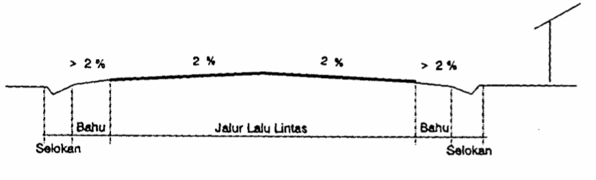
Kemiringan melintang jalan normal

Slide 44
Lebar Lajur Jalan Ideal
Fungsi | Kelas | Lebar Lajur Jalan Ideal (m)
Arteri | I II dan IIIA | 3,75 3,50
Kolektor | IIIA dan IIIB | 3,00
Lokal | IIIC | 3,000

Slide 45
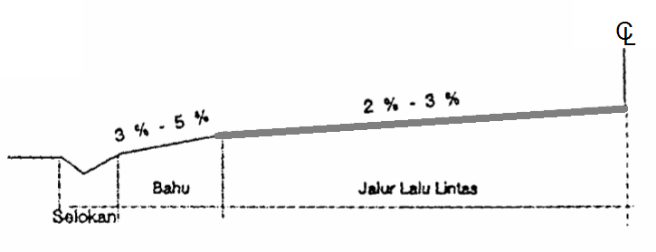
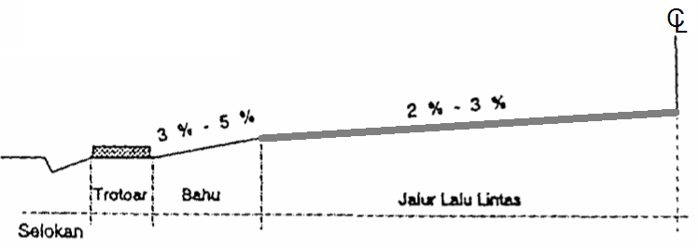
Bahu Jalan
Bahu Jalan adalah bagian daerah manfaat jalan yang berdampingan dengan jalur lalu lintas untuk menampung kendaraan yang berhenti, keperluan darurat, dan untuk pendukung samping bagi lapis pondasi bawah, lapis pondasi, dan lapis permukaan
Gambar 2.13: Bahu Jalan | Gambar 2.14: Bahu jalan dengan trotoar

Slide 46
    Median Jalan
Batas Median Jalan adalah bagian median selain jalur tepian, yang biasanya ditinggikan dengan batu tepi jalan. Daerah di Luar Kota adalah, daerah lain selain daerah perkotaan. Median merupakan bagian bangunan jalan yang secara fisik memisahkan dua jalur lalu lintas yang berlawanan arah. Fungsi median adalah untuk memisahkan dua aliran lalu lintas yang berlawanan arah; ruang lapak tunggu penyeberang jalan; penempatan fasilitas jalan; tempat prasarana kerja sementara; penghijauan; tempat berhenti darurat (jika cukup luas); cadangan lajur (jika cukup luas); dan mengurangi silau dari sinar lampu kendaraan dari arah yang berlawanan. Jalan perlu dilengkapi median jika jalan dengan 2 arah 4 lajur atau lebih.
Median dapat dibedakan atas median direndahkan, terdiri atas jalur tepian dan bangunan pemisah jalur yang direndahkan dengan lebar minimum 7,0 meter dan median ditinggikan, terdiri atas jalur tepian dan bangunan pemisah jalur yang ditinggikan dengan lebar minimum 2,0 meter

Slide 47
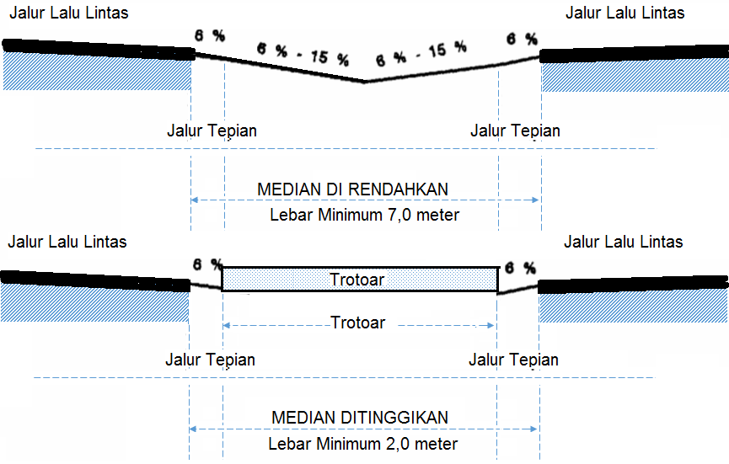
MEDIAN JALAN

Slide 48
    Fasilitas Pejalan Kaki
Fasilitas pejalan kaki berfungsi memisahkan pejalan kaki dari jalur lalu lintas kendaraan guna menjamin keselamatan pejalan kaki dan kelancaran lalu lintas. Jika fasilitas pejalan kaki diperlukan maka perencanaannya mengacu kepada Standar Perencanaan Geometrik untuk Jalan Perkotaan, Direktorat Jenderal Bina Marga, Maret 1992

Slide 49

Jarak Pandang
Suatu jarak yang diperlukan oleh seorang pengemudi pada saat mengemudi sedemikian sehingga jika pengemudi melihat suatu halangan yang membahayakan, pengemudi dapat melakukan sesuatu untuk menghidari bahaya tersebut dengan aman. Dibedakan dua Jarak Pandang, yaitu Jarak Pandang Henti ($J_{h}$) dan Jarak Pandang Mendahului ($J_{d}$).

Slide 50

Jarak Pandang Henti ($J_{h}$)
Jarak minimum yang diperlukan oleh setiap pengemudi untuk menghentikan kendaraannya dengan aman begitu melihat adanya halangan di depan. Setiap titik di sepanjang jalan harus memenuhi ($J_{h}$).
Jarak Pandang Henti ($J_{h}$) diukur berdasarkan asumsi bahwa tinggi mata pengemudi adalah 105 cm dan tinggi halangan 15 cm diukur dari permukaan jalan.
Jarak Pandang Henti ($J_{h}$) terdiri atas 2 elemen jarak, yaitu:
  jarak tanggap ($J_{ht}$) adalah jarak yang ditempuh oleh kendaraan sejak pengemudi melihat suatu halangan yang menyebabkan ia harus berhenti sampai saat pengemudi menginjak rem; dan
  jarak pengereman ($J_{h}$) adalah jarak yang dibutuhkan untuk menghentikan kendaraan sejak pengemudi menginjak rem sampai kendaraan berhenti.

Slide 51
PIEV
Waktu yang dibutuhkan untuk pengemudi dari saat dia menyadari adanya rintanagan dampai dia mengambil keputusan disebut waktu PIEV (Perception-Identification-Emotion-Volition) atau waktu tanggap.
waktu PIEV sebesar 1,5 detik
Rata rata pengemudi membutuhkan waktu 0,5 sampai 1 detik
Sehingga total waktu yang dibutuhkan dari saat dia melihat rintangan sampai menginjak pedal rem, disebut sebagai waktu reaksi atau waktu tanggap 2,5 detik (Direktorat Jenderal Bina Marga, 1997)

Slide 52
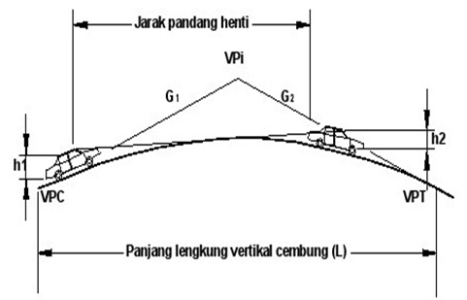
Jarak Pandang Henti Pada lengkung vertical cembung

Slide 53
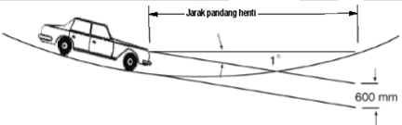
Jarak Pandang Henti Pada lengkung vertical cekung

Slide 54




Jarak Pandang Henti ($J_{h}$), Pers
$$J_{h}=\frac{V_{R}}{3,6}T+\frac{{\left(\frac{V_{R}}{3,6}\right)}^{2}}{2gf}$$
$V_{R}$ = kecepatan rencana (km/jam);
$T$ = waktu tanggap, ditetapkan 2,5 detik;
$q$ = percepatan gravitasi dengan $g=9,8 m/{dt}^{2}$,
$f$ = koefisien gesek memanjang perkerasan jalan aspal, ditetapkan $f=0,35−0,55$.
$${JB}_{hB}=0,694{ VB}_{RB}+0,004\frac{{\left(V_{RB}\right)}^{2}}{F}$$
$$F=2gf$$

Slide 55
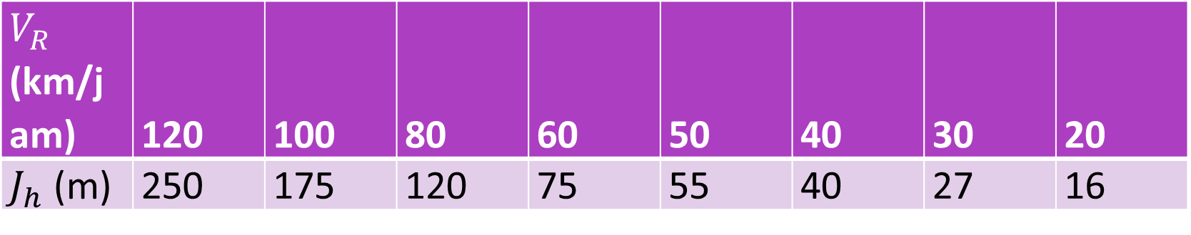



Jarak Pandang Henti ($J_{h}$), minimum
$V_{R}$ (km/jam) | 120 | 100 | 80 | 60 | 50 | 40 | 30 | 20
$J_{h}$ (m) | 250 | 175 | 120 | 75 | 55 | 40 | 27 | 16
Jarak pandang henti dapat juga dihitung persamaan, (AASHTO, 2001),
$${JB}_{hB}=0,278{ V}_{R}T+0,039\frac{{\left(V_{R}\right)}^{2}}{a}$$
$V_{R}$ adalah kecepatan rencana (km/jam);
$T$ adalah waktu reaksi ditetapkan 2,5 detik, dan
$a$ adalah tingkat perlambatan (meter/detik²) dalam hal ini ditetapkan $a=3,4 m/{dt}^{2}$

Slide 56
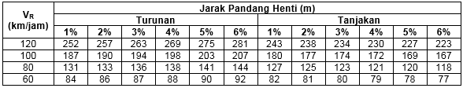
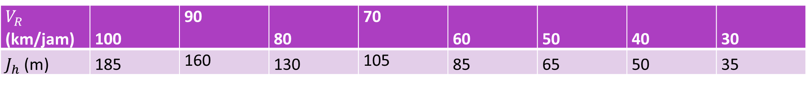

Jarak Pandang Henti ($J_{h}$), minimum (AASHTO, 2001; R.SNI T-14-2004, 2004)
$V_{R}$ (km/jam) | 100 | 90 | 80 | 70 | 60 | 50 | 40 | 30
$J_{h}$ (m) | 185 | 160 | 130 | 105 | 85 | 65 | 50 | 35
Jarak Pandang Henti ($J_{h}$), minimum dengan kelandaian (DPU, 2009)

Slide 57

    Jarak Pandang Mendahului atau Menyiap
Jarak Pandang Mendahului ($J_{d}$), adalah jarak yang memungkinkan suatu kendaraan mendahului kendaraan lain di depannya dengan aman sampai kendaraan tersebut kembali ke lajur semula.
Jarak Pandang Mendahului ($J_{d}$) diukur berdasarkan asumsi bahwa tinggi mata pengemudi adalah 105 cm dan tinggi halangan adalah 105 cm
Jarak pandang mendahului adalah panjang bagian suatu jalan yang diperlukan oleh pengemudi suatu kendaraan untuk melakukan gerakan menyiap kendaraan lain yang lebih lambat dan aman.
Faktor – faktor yang mempengaruhi adalah: Kecepatan kendaraan yang bersangkutan; Kebebasan; Reaksi; Kecepatan pengemudi; dan Besar kecepatan maksimum kendaraan.

Slide 58
JARAK PANDANG MENYIAP DGN asumsi terhadap sifat arus lalu lintas
Kendaraan yang akan disiap harus mempunyai kecepatan yang tetap.
Sebelum melakukan gerakan menyiap, kendaraan harus mengurangi kecepatannya dan mengikuti kendaraan yang akan disiap dengan kecepatan yang sama.
Apabila kendaraan sudah berada pada lajur untuk menyiap, maka pengemudi harus mempunyai waktu untuk menentukan apakah gerakan menyiap dapat diteruskan atau tidak.
Kecepatan kendaraan yang menyiap perbedaan sekitar 15 km/jam dengan kecepatan kendaraan yang disiap pada waktu melakukan gerakan menyiap.
Pada saat kendaraan yang menyiap telah berada kembali pada lajur jalannya, maka harus tersedia cukup jarak dengan kendaraan yang bergerak dari arah yang berlawanan.
kendaraan yang bergerak dari arah yang berlawanan mempunyai kecepatan yang sama dengan kendaraan yang menyiap

Slide 59
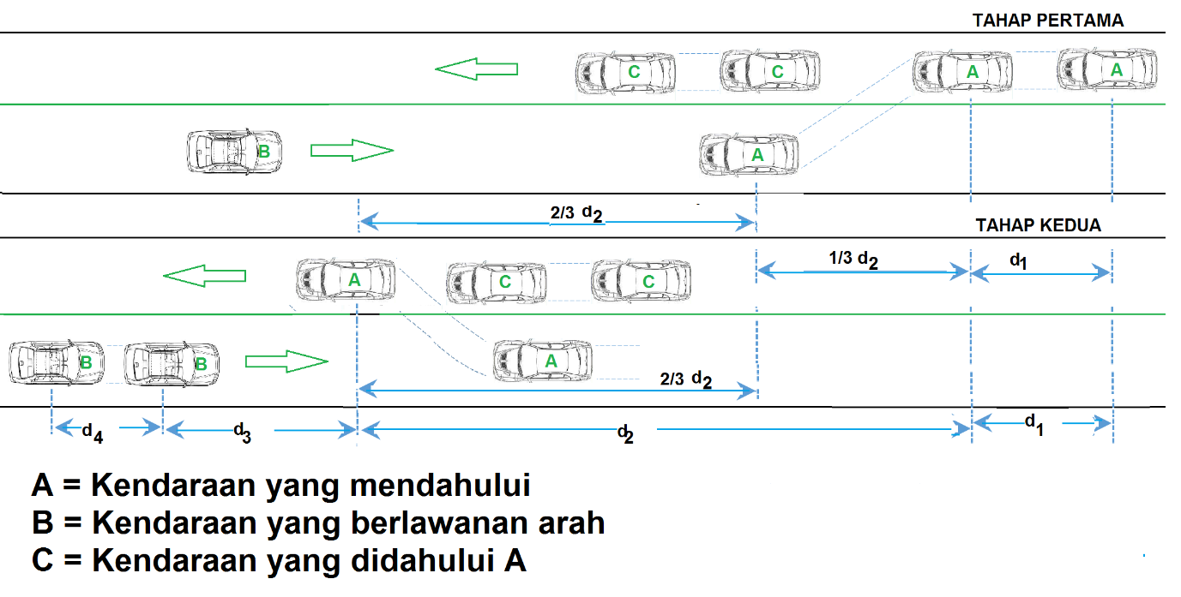
ILUSTRASI MENDAHULUI

Slide 60

PERS. Jarak Pandang Mendahului ($J_{d}$),
$$J_{d}={ d}_{1}+{ d}_{2}+{ d}_{3}+{ d}_{4}$$
${ d}_{1}$ = jarak yang ditempuh selama waktu tanggap (m) atau jarak pandang PIEV (Percepatan, Intellection, Emotion, Volition) dihitung dengan Persamaan
$$d_{1}=0,278{ t}_{1}(V−m+\frac{{ at}_{1}}{2})$$
$$d_{2}=0,278{Vt}_{2}$$
$V$ = kecepatan rata–rata kendaraan menyiap, $t_{1}$= waktu PIEV atau waktu pergerakan awal (detik); $m$= perbedaan kecepatan kendaraan yang disiap dan menyiap = 15 km/ jam;$t_{2}$ = waktu kendaraan menyiap berjalan dijalan kanan, dan $a$= percepatan (km/j/detik).
${ d}_{2}$ = jarak yang ditempuh selama mendahului sampai dengan kembali ke lajur semula (m) dihitung dengan Persamaan 2.9,
${ d}_{3}$ = jarak antara kendaraan yang mendahului dengan kendaraan yang datang dari arah berlawanan setelah proses mendahului selesai (m) atau jarak bebas dapat di ambil sebesar (30 – 100)m,
${ d}_{4}$ = jarak yang ditempuh oleh kendaraan yang datang dari arah berlawanan, yang besarnya diambil sama dengan 213 d2 (m) adalah sebesar ${ d}_{4}=\frac{2}{2}{ d}_{2}$.

Slide 61
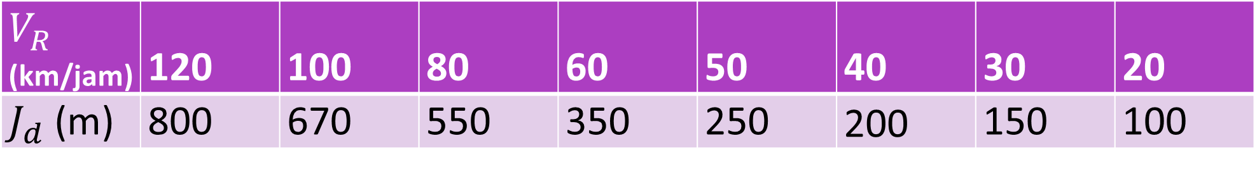

Jarak Pandang Mendahului ($J_{d}$), minimum
$V_{R}$ (km/jam) | 120 | 100 | 80 | 60 | 50 | 40 | 30 | 20
$J_{d}$ (m) | 800 | 670 | 550 | 350 | 250 | 200 | 150 | 100

Slide 62
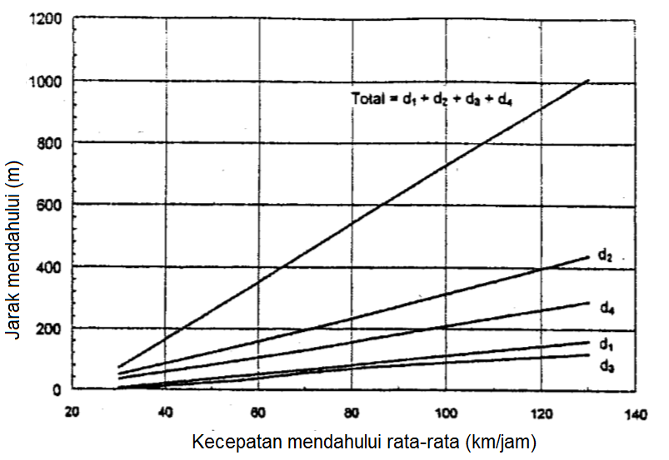
Menentukan jarak mendahului/menyiap (AASHTO, 2001, p. 123)

Slide 63
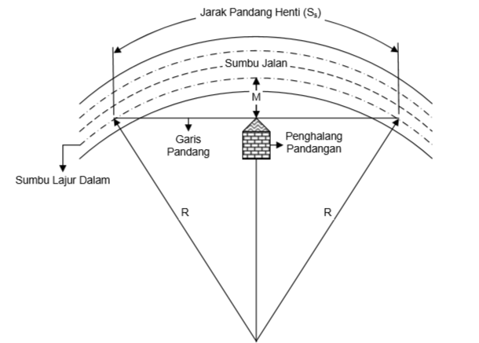

    Daerah Bebas Samping Tikungan
Daerah bebas samping di tikungan adalah ruang untuk menjamin kebebasan pandang di tikungan sehingga $J_{h}$ dipenuhi.
Jarak Pandang Henti ($J_{h}$) juga disimbolkan dengan ($S_{s}$),
Daerah bebas samping dimaksudkan untuk memberikan kemudahan pandangan di tikungan dengan membebaskan obyek-obyek penghalang sejauh M (m), diukur dari garis tengah lajur dalam sampai obyek penghalang pandangan sehingga persyaratan $J_{h}$ dipenuhi

Slide 64

(Gambar 2.21
Untuk $J_{h}<L_{T}$
$$M=R \left[1−\cos\left(\frac{90 J_{h}}{πR}\right)\right]$$
Untuk $J_{h}>L_{T}$ Sebagai ilustrasi pada Gambar 2.22.
$$M=R \left[1−\cos\left(\frac{90 J_{h}}{πR}\right)\right]+\left[\frac{1}{2}\left(J_{h}−L_{T}\right)\sin\left(\frac{90 J_{h}}{πR}\right)\right]$$
Dimana
$M$ = jarak yang diukur dari garis tengah jalur dalam sampai objek penghalang pandangan
$R$ = Jari jari tikungan (m)
$J_{h}$= Jarak pandang henti (m)
$L_{T}$= Panjang tikungan (m)

Slide 65
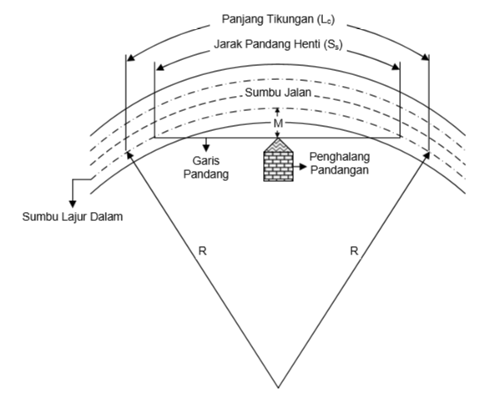
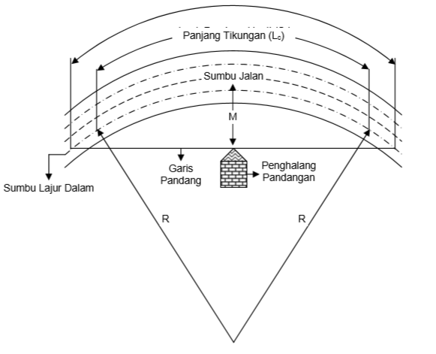


ILUSTRASI
Gambar 2.21: Diagram ilustrasi daerah bebas samping untuk $J_{h}<L_{T}$
Gambar 2.22: Diagram ilustrasi daerah bebas samping untuk $J_{h}>L_{T}$

Slide 66

nilai $M$ dengan Variasi kecepatan rencana ($V_{R}$) dan Jari-jari tikungan ($R$) untuk $J_{h}<L_{T}$
LIHAT TABEL 2.16 s.d 2.18 [PDF]

Slide 67
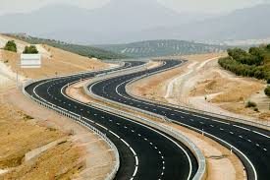
Terima Kasih

